Slide 1
§9.6 向量函数 空间曲线
1º向量函数
向量函数:
从 R^{n} → R³ ( 或 R² , 或 R^{m} ) 的映射
称为向量函数
例如
本节我们仅讨论 的向量函数

Slide 2
例
求坐标原点处质量为 m₀ 的质点对位于点
处质量为 m 的质点的引力
解
由万有引力定律 , 的大小
其方向
所以
称为引力场

Slide 3
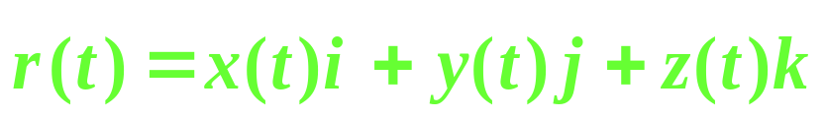

2º 空间曲线 一元向量函数
1、一元向量函数
称为一元
向量函数 .
如果 在 [ a , b ] 上连续 ,
则称 为 [ a , b ] 上连续的向量函数
2、空间曲线的表示
空间曲线的向量形式表示:
(1)
( 一元向量函数 )

Slide 4
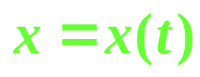
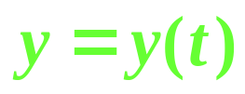
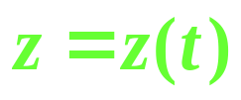
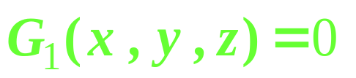
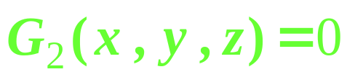
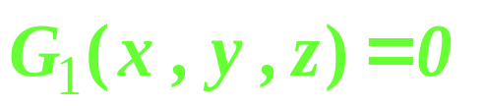
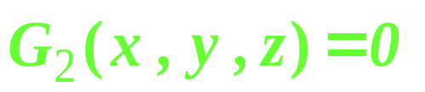
将 (1) 用坐标分量表示得 :
C:
(2)
(2) 式称为空间曲线的参数方程表示
一般地 , 两空间曲面
相交所得的交线为一空间曲线 C
C:
(3)
(3) 式称为空间曲线的一般方程表示

Slide 5
例
画出曲线 C: 的图形
解
是单位半球面
母线平行于 z 轴的圆柱面

Slide 6
3、 空间曲线在坐标面上的投影
设 C 是一空间曲线 , π 是一平面 , 由 C 上的点在
π 上的投影点形成的曲线称为 C 在 π 上的投影曲线
经过曲线 C 且与平面垂直
的柱面 Γ 称为 C 到 π 上的
投影柱面
可以看到: C 在 π 上的投影曲线 , 即为其投影
柱面 Γ与 π 的交线
因此 , 计算投影曲线 的问题 , 关键在于 C 到
π 的投影柱面的计算

Slide 7
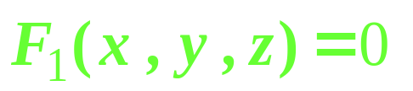
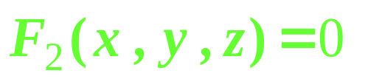
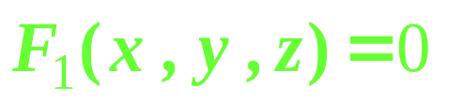
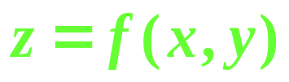
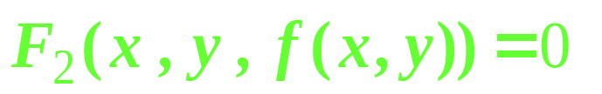
(4)
设曲线 C :
(5)
下面计算 C 在 xy 平面上的投影曲线
由于 C 到 xy 平面上的投影柱面的母线与 z 轴平行,
所以投影柱面的方程不含变量 z ( 而且经过 C )
若从 (4) 式 中解得 ,
代入 (5) 式有
(6)
可以看到 : 柱面 (6) 是一经过曲线 C , 母线与 z 轴
平行的柱面 , 即为 C 到 xy 平面的投影柱面

Slide 8
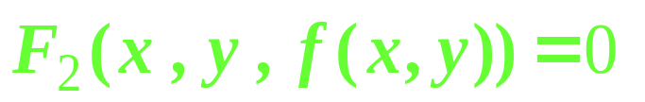

所以 , C 在 xy 平面的投影曲线为
同理 , 可计算 C 在 yz 平面 (从 (4) , (5) 中消去 x ) ,
xz 平面 ( 从 (4) , (5) 中消去 y ) 上的投影曲线

Slide 9
(1)
例
求曲线 C :
(2)
在各坐标面上的投影曲线
解
由于圆柱面 经过 C , 且母线
平行于 z 轴 , 于是 C 在 xy 平面上的投影曲线为
(1) − (2) 得
(3)
C 在 xz 平面上的投影曲线:

Slide 10
再从 (3) 得
代入 (1) 得 C 在 yz 平面上的投影曲线

Slide 11


3º 向量函数的导数
设曲线 C :
其中 x(t) , y(t) , z(t) 在 [ α , β ] 上可导
问题:
计算在曲线 C 上的一点 M₀ 处的切线方程
设 M₀ 所对应的参数为 t₀ , 则
下面考虑 C 在 M₀ 处切线方向 的计算
给 t₀ 一增量 ∆t , 则 t₀+∆t 对应 C 上的点为 M

Slide 12
割线 的方向为
也可表示为
可以看到 , 当 ∆t → 0 时 , M → M₀ ,
所以 , 曲线 C 在 M₀ 处切线的方向

Slide 13
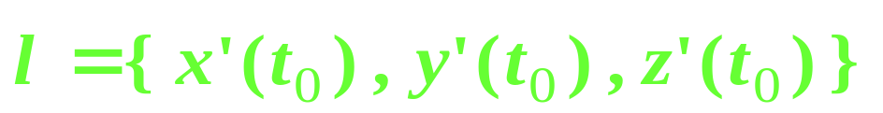
即
向量函数的导数:
若函数 x(t) , y(t) , z(t) 在 t₀ 处可导 , 我们称

Slide 14

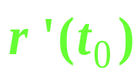
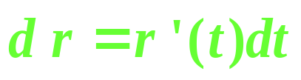
为向量函数 在 t₀ 处的导数 , 记为 ,
即
向量函数导数的几何意义:
当 时 , 表示曲线
在 t₀ 所对应的点 M₀ 处切线的切向量 , 其方向为 t
增加的方向
向量函数的微分:

Slide 15
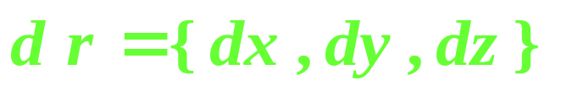
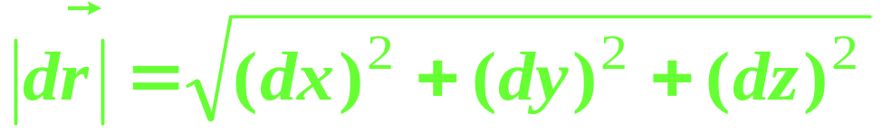
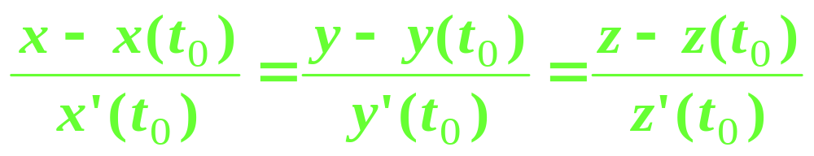
若记 x = x(t) , y = y(t) , z = z(t) , 则
且有
曲线的切线方程:
曲线 ,
则曲线在 M₀ 处的
切线方程

Slide 16
3º 向量函数的积分 空间曲线的弧长
设向量函数
原函数:
若存在向量函数 使在 [ a , b ] 上成立
则称 是区间 [ a , b ] 上 的一个原向量函数
( 简称原函数 )
向量函数的不定积分:
若 是 的一个原
函数 , 向量函数 的原函数的一般表达式
称为 的不定积分 , 记为

Slide 17
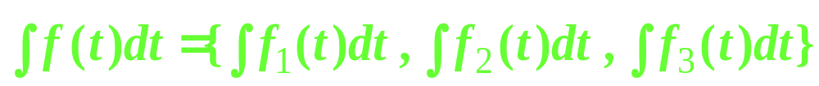
即
向量函数的定积分:
若 是 的一个原函数 , 则有以下
牛顿 --莱布尼兹公式

Slide 18


空间曲线弧长的计算
设空间曲线
是 [ α , β ] 上的光滑曲线 ( 在 [ α , β ] 上连续 ,
且 )
设 t → M₀ , t + ∆t → M ,
则割线 M₀M

Slide 19
其中 介于 t , t +∆t 之间
当 连续时 , ,

Slide 20
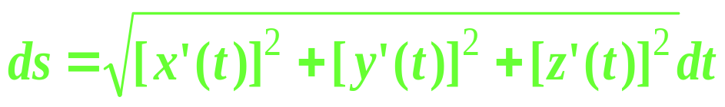
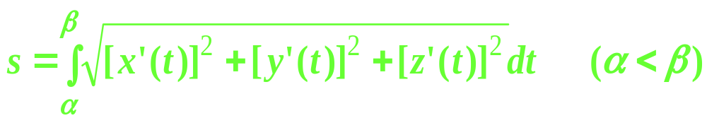
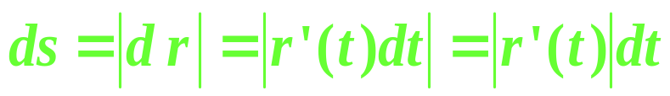
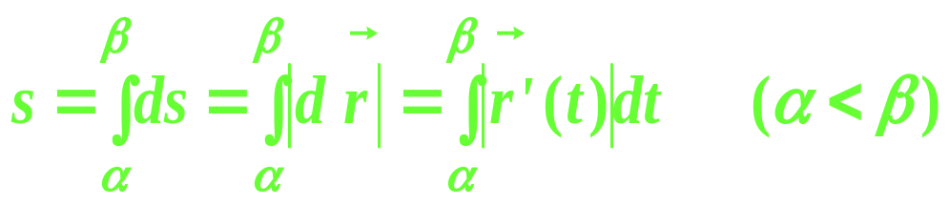
即
积分得弧长计算公式:
同时可知
从而有
即

Slide 21
例
求圆柱面螺旋线
在 [ 0 , t ] 区间上的弧长
解

